Slide 1
Творческий путь Л.Н. Толстого.
Роман «Война и мир»
Лекция 10-11.

Slide 2
Лев Николаевич Толстой – классик мировой литературы, мастер психологизма, создатель жанра романа-эпопеи, мыслитель, «учитель жизни».
Он родился в большой дворянской семье в 1828 году в Ясной Поляне Тульской губернии. Он рано потерял родителей.

Slide 3
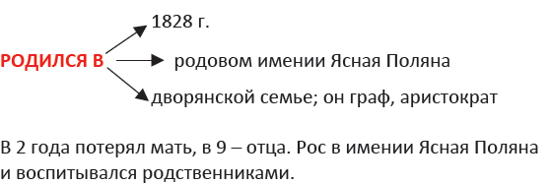

Slide 4
В 1844 году Толстой поступил в Казанский университет на отделение восточных языков философского факультета, затем перешел на юридический факультет. Но занятия в университете не заинтересовали будущего писателя, и он уехал в имение Ясную Поляну, где занимался самообразованием.

Slide 5
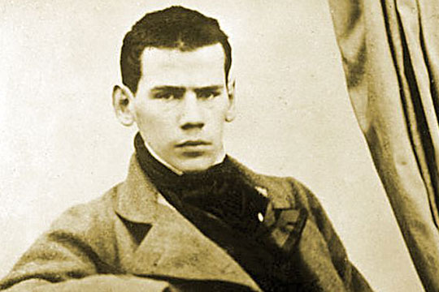

Slide 6
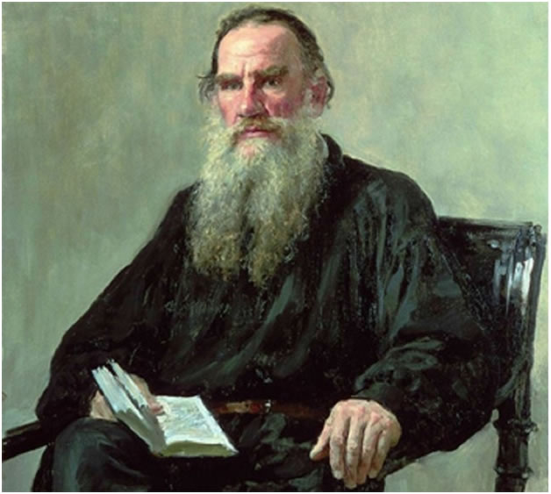

Slide 7
В 1851 году Толстой уехал на Кавказ. Он служил в армии и принимал участие в военных действиях. Здесь он начал писать автобиографические повести «Детство», «Отрочество», «Юность». В них писатель показал формирование внутреннего мира человека. Повести были опубликованы в журнале «Современник» и сделали Толстого известным.

Slide 8
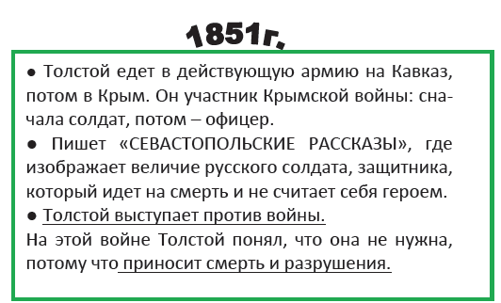

Slide 9
В 1854 году Толстой уехал в Крым и принимал участие в Крымской войне. Свои впечатления он описал в сборнике «Севастопольские рассказы» (1855 – 1856). В нем он показал героизм русских солдат. Сборник имел огромный успех.

Slide 10
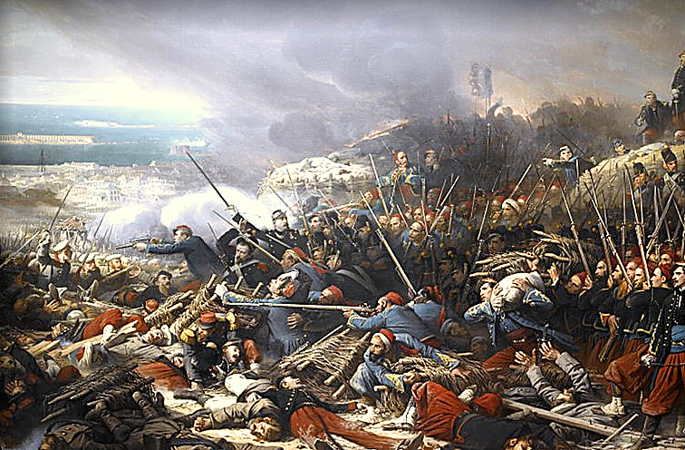

Slide 11
В 1855 году Толстой приехал в Петербург, познакомился со многими писателями и критиками, принимал участие в литературной жизни. Но эта жизнь ему была неинтересна, он уехал в Европу, а потом поселился в Ясной Поляне.

Slide 12
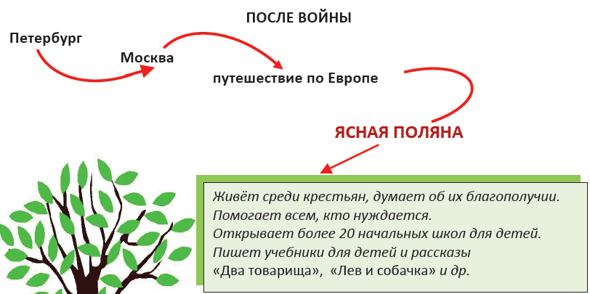

Slide 13
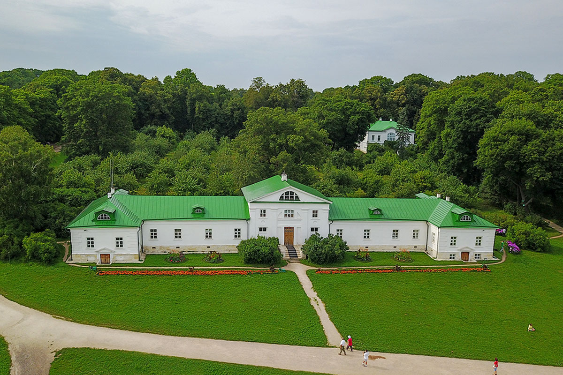

Slide 14
В Ясной Поляне писатель увлёкся хозяйством и открыл школу для крестьян. В 1862 году он женился и отдался семейной жизни и заботам о хозяйстве. С 1863 по 1869 годы Толстой писал роман-эпопею «Война и мир». В 1865 году он опубликовал первую часть, которая вызвала очень много споров.

Slide 15
В 1873 – 1877гг. писатель работал над романом «Анна Каренина». В нем Толстой рассматривал проблемы современного ему общества. Он показал две сюжетные линии: семейную драму Анны Карениной и домашнюю идиллию молодого помещика Левина. Этот роман высоко оценил Ф.М. Достоевский.

Slide 16
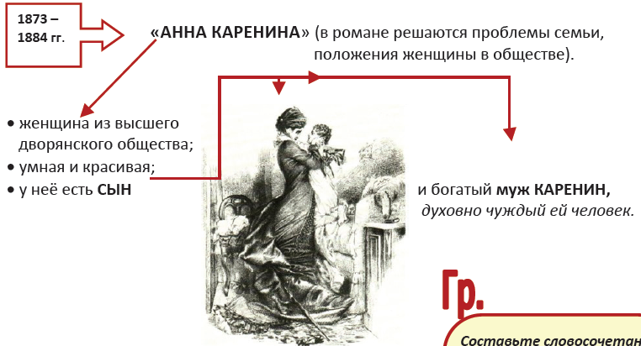


Slide 17
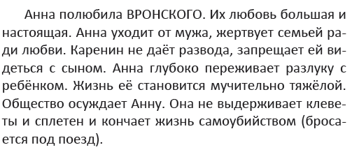


Slide 18
В 70-е – 80-е годы Толстой пережил духовный кризис. Он ставил перед собой и обществом вопросы смысла жизни и веры, критиковал все государственные институты, даже отрицал науку, искусство, суд, брак, достижения цивилизации. Новое миропонимание писателя отражено в «Исповеди» и нескольких статьях.

Slide 19
С 80-х годов Толстой жил в основном в Москве и писал публицистические статьи. Он изучал христианство и рассматривал его не как религиозное, а как нравственное учение. Писатель говорил, что общество должно немедленно начать следовать заповедям христианства. Он также критиковал сближение церкви и государства.

Slide 20
В 1899 году Толстой закончил писать свой последний роман «Воскресенье». А одна из последних его статей называется «Не могу молчать» (1908), в ней писатель выступал против смертной казни.

Slide 21
Духовные поиски сильно изменили личную жизнь Толстого. Он решил отказаться от прежней жизни, от роскоши и богатства. Писатель считал, что безнравственно быть богатым, если есть люди, которые голодают.

Slide 22
Поздней осенью 1910 года, ночью, тайно от семьи, Толстой ушел из Ясной Поляны. Но в дороге он тяжело заболел и умер 7 января 1910 года в дороге. К этому времени Толстой мировую известность не только как писатель, но и как религиозный мыслитель и философ.

Slide 23
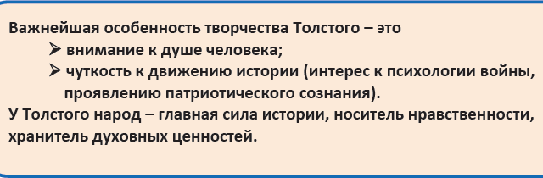

Slide 24
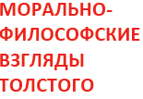
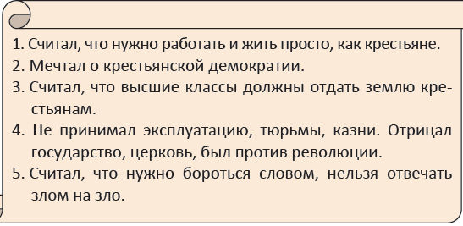

Slide 25
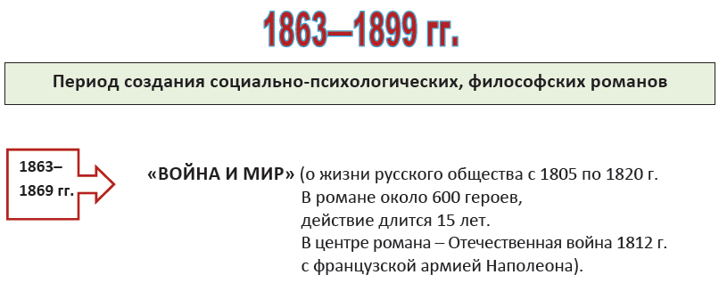

Slide 26
С 1863 года Л.Н. Толстой работал над романом-эпопеей «Война и мир». Толстой читал воспоминания и переписку людей Александровской эпохи, работал в архивах, ездил на Бородинское поле. Работа шла медленно.

Slide 27
В четырех томах своего произведения Толстой показал жизнь русского общества с 1805 по 1820 год. Действие романа происходит в России и в Европе. В центре внимания писателя – Отечественная война 1812 года. Эта война показана как война народная: весь русский народ встал на защиту своего отечества.

Slide 28
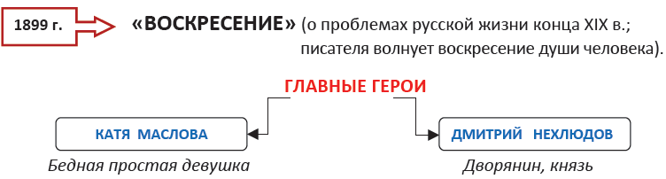
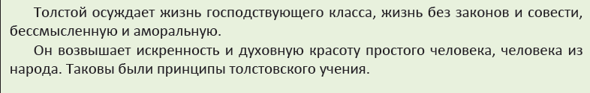

Slide 29
Роман-эпопея «Война и мир»
В четырех томах своего произведения Толстой показал жизнь русского общества с 1805 по 1820 год. Действие романа происходит в России и в Европе. В центре внимания писателя – Отечественная война 1812 года.
Персонажи Толстого – это самоценные личности. Среди них есть как исторические деятели, например, Александр I, Кутузов, Наполеон, так и вымышленные персонажи.
Таким образом, выделяются 2 сюжетные линии: историческая и семейная.

Slide 30
Исторические лица
Толстой противопоставил два образа – Кутузова и Наполеона. Образ Наполеона – это образ себялюбивого человека, который считает себя полубогом.
Образ Кутузова – это образ человека скромного и мудрого, близкого к народу. И если Наполеон стремился в войне победить, то Кутузов стремился спасти как можно больше человеческих жизней.

Slide 31
Любимые персонажи Толстого
Любимые герои Толстого – Наташа Ростова, Пьер Безухов, Андрей Болконский. Это лучшие представители дворянского общества. Все они искали смысл жизни, иногда они ошибались, но потом находили верные пути.

Slide 32
Основные идеи романа-эпопеи.
Единение. Человек может развиваться только в единстве с другими личностями. Таким образом, одна из центральных идей романа-эпопеи – это идея единения народа и личности.
Естественность – это необходимая часть человеческих отношений. Если отношения строятся не на естественности, а на ритуале, то они превращаются в пародию.
Осуждение войны. Для Толстого война – неестественное для человека событие.

Slide 33
Особенности жанра
В ХХ-ом веке «Войну и мир» стали называть романом-эпопеей. Признаки романа-эпопеи следующие:
Большой объем (объем «Войны и мира» - четыре тома).
Полнота описаний важных исторических событий и процессов общественной жизни.
Постановка проблем, имеющих общенародное значение.

